Slide 1



Работа с молодежью как один из приоритетов кадровой политики ГПО «Белэнерго».
Заместитель генерального директора ГПО «Белэнерго»
Бобович Сергей Олегович

Slide 2
1
Предметом деятельности Объединения является организация надежного, безопасного, экономически эффективного функционирования и инновационного развития производства, передачи, распределения и продажи электрической и тепловой энергии.
 | ГОСУДАРСТВЕННОЕ ПРОИЗВОДСТВЕННОЕ ОБЪЕДИНЕНИЕ ЭЛЕКТРОЭНЕРГЕТИКИ «БЕЛЭНЕРГО»
 | Государственное предприятие "Белорусская АЭС" |  |  | РУП "Белнипиэнергопром" |  |  | Государственное предприятие "Белэнергострой" - управляющая компания холдинга"
 |  |  |  | РУП "Белэнергосетьпроект"
 | РУП "Брестэнерго" |  |  |  |  |  | ОАО "Белэнергоремналадка"
 |  |  |  | РУП "БЕЛТЭИ"
 | РУП "Витебскэнерго" |  |  |  |  |  | ОАО "Белэнергоснабкомплект"
 |  |  |  | ГУО "Центр повышения квалификации руководящих работников и специалистов энергетики"
 | РУП "Гомельэнерго" |  |  |  |  |  | ОАО "Экономэнерго"
 | РУП "Гродноэнерго"
 |  |  |  | УО "Минский государственный энергетический колледж"
 | РУП "Минскэнерго"
 | РУП "Могилевэнерго"

Slide 3
Численность персонала ГПО «Белэнерго», в том числе мужчин и женщин в 2019 г. - 2020 г., чел.
2

Slide 4
Численность персонала ГПО «Белэнерго» по уровню образования в 2019 г., чел.
(в разрезе мужчин и женщин)
5

Slide 5
Численность персонала ГПО «Белэнерго» в возрасте до 31 года в 2019 г. - 2020 г., чел.
7

Slide 6
Численность персонала в возрасте до 31 года ГПО «Белэнерго» по уровню образования, принятых в ГПО «Белэнерго» в 2019 г. - 2020 г., чел.
8

Slide 7
Численность выпускников с высшим образованием по учреждениям образования, принятых в ГПО «Белэнерго» в 2019 г. - 2020 г., чел.
11

Slide 8
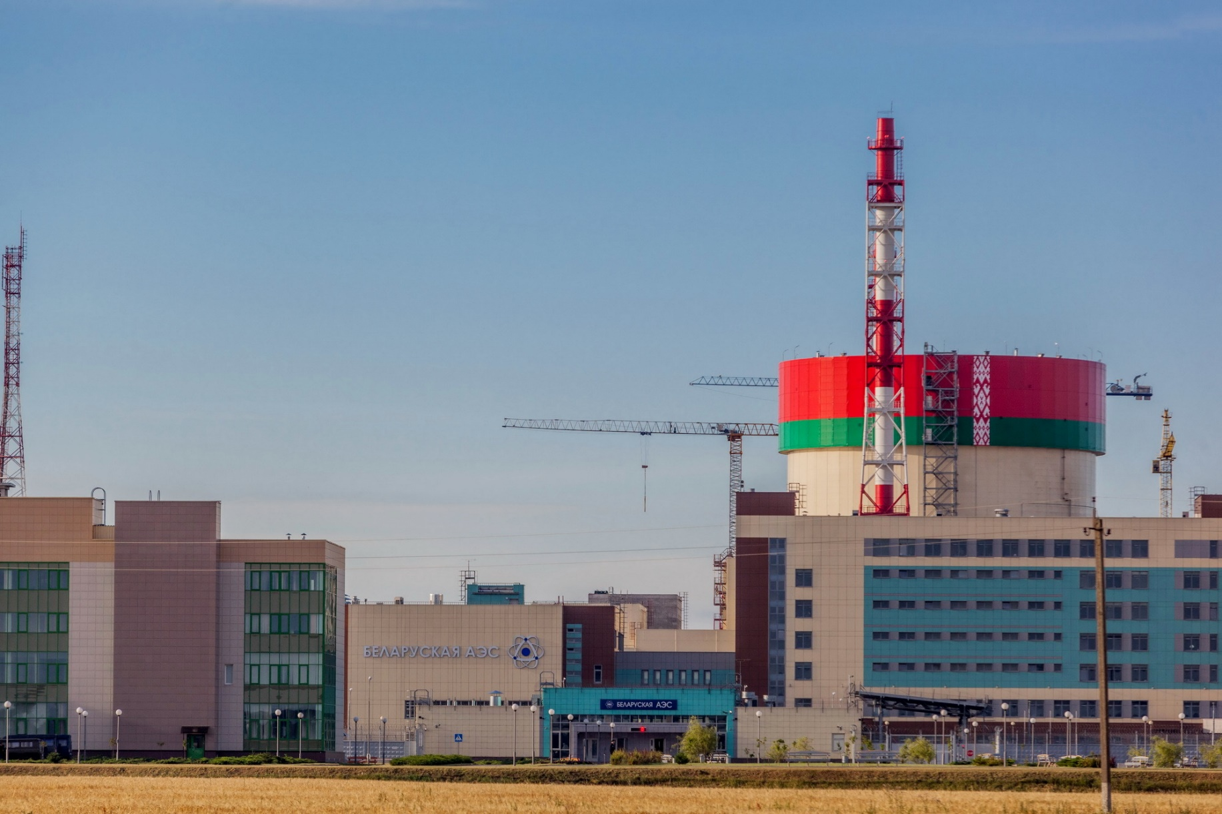
Спасибо за внимание!

